Slide 1
Evaluation et prise en charge ostéopathiques du nouveau né, du global vers le particulier 4 Novembre 2012 Bruno Ducoux DO
Fédération suisse des ostéopathes
http://osteopathes-suisses.ch/
Chercher l’information derrière la forme, trouver le neutre,
et laisser la santé se manifester

Slide 2
Andrew Taylor Still
Wharton Hood 1871
On bone setting Lancet and book
Herbert Spencer 1895
Premiers Principes
Carol Trowbridge 1999
Naissance de l’ostéopathie
« We have to think between the lines of A.T.Still...the thought between » W.G.Sutherland

Slide 3
A.T. Still dans un arbre avec des enfants
Si l’arbuste est courbé, l’arbre sera penché…/
Dans la nature vous ne voyez jamais des angles droits parfaits et des carrés…/
L’être humain évolue à l’image de la nature, non suivant les régles édictés par les humains…/
02/11/12
Bruno DUCOUX DO
3

Slide 4
Human as a complex system
Environnement
Patient
Thérapeut
Interface
Interaction
Dynamic relationship of interconnection
Presence – retroaction
Awareness – non conscious
Cybernetic mutidirection relationship
02/11/12
4
Bruno DUCOUX DO

Slide 5
Viola Fryman DO L’ostéopathie dans le champ pédiatrique
« Movement is what we are not something we do » Emilie Conrad

Slide 6
Lionelle Issartel DO Pionnière de l’ostéopathie pour les enfants
KCOM 1992 Centenial

Slide 7
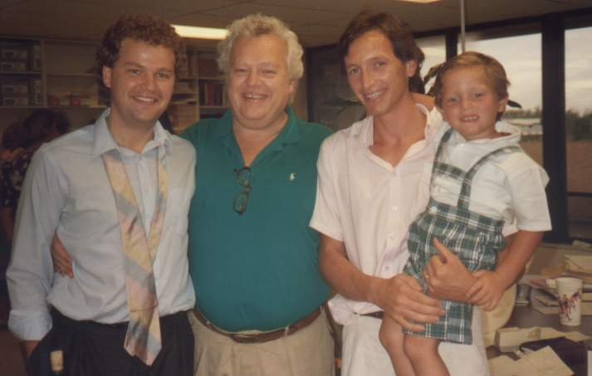
In memoriam John Upledger 1932- 2012

Slide 8
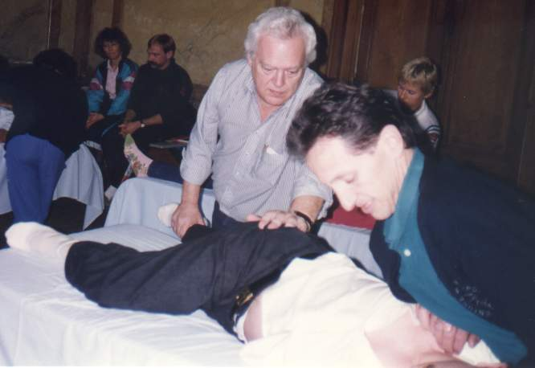
Liens
J.Upledger

Slide 9
Etude comparative
 | USA-1966 | Paris-1999
lésions ostéo | 88% | 72%
RAS | 12% | 28%
osseuses | 58% | 41%
fluidiques | nc | 42%
digestif | nc | 7,60%
respiratoire | 12,50% | nc
système nerveux | 17% | nc
sources: V.Frymann DO, JAOA, 1966 P.Capillon DO, Mémoire CADF, 1999
 | USA-1966 | Paris-1999
nbre d'accouchts | 1250 | 1250
primiparité | 31% | 56%
césariennes | 4% | 24%
forceps | 62% | 21%
péridurales | 66% | 81%

Slide 10
Traitement ostéopathique du nouveau né Etude de l’Académie d’ostéopathie de France
Analyse critique des facteurs de risques liés aux traitements donnés aux enfants de moins de 9 mois
Pas accident dans la littérature
Pas accident recensé par les compagnies d’assurance couvrant la responsabilité civile des ostéopathes
220.000 bébés traités en 2005
400.000 en 2006

Slide 11
Le bâton de marche de Still transmis aux DO européens
B Ducoux R Molinari B Burel
ESO Maidstone 24 Juin 2006
S.Paulus R.Molinari

Slide 12
Commentun ostéopathe aborde un enfant? Chercher la santé Du global vers le spécifique
video

Slide 13
William Blake
Si les portes de la perception étaient nettoyées, chaque chose apparaitrait à l’être humain comme elle est: c’est-à-dire infinie

Slide 14
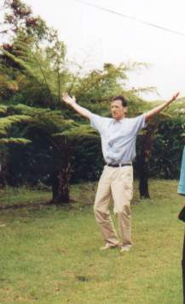
Equilibre avec soi même et la nature
enracinement
ouverture

Slide 15
Le traitement commence en Soi
Enracinement
Respiration
Ouverture
Mouvements
Immobilité dynamique
Presence

Slide 16
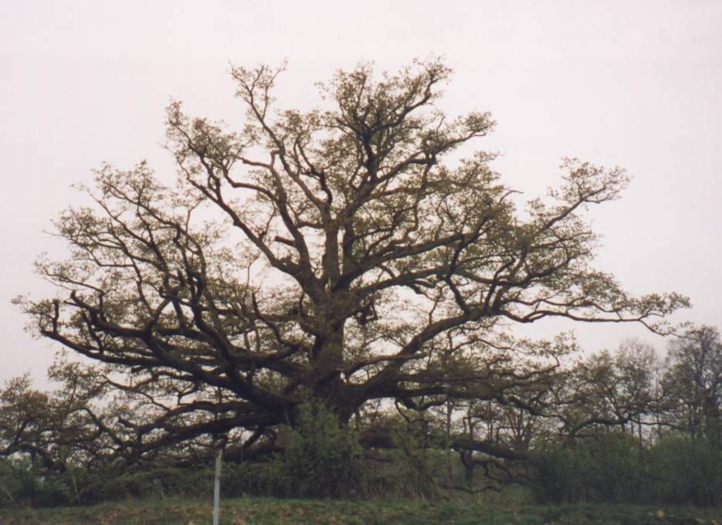
Continuez à découvrir l’arbre de la connaissance et non accumuler du savoir

Slide 17
L’essentiel est en vue A.T.Still
Porte pour ouvrir de nouvelles portes
Mondialisation de notre art
Le même héritage, arbre aux racines communes
Les traditions et manifestations sont différentes

Slide 18
Enracinement
L’osteopathie: chercher la santé
Matière, mouvement, esprit dans un champ
Principes
Importance environnement/la nature
Partir de Soi
Le bonheur commence en chacun
Nous pouvons changer le monde
Se libérer du passé
Personne ne plonge deux fois dans même eau
Chaque jour est un nouveau commencement
Présence Cohérence H Dieno

Slide 19
La main comme cerveau
Modèle neurocognitif
Information vers les sens
Main vers cerveau
Vision: 2000 recepteurs
Système haptique: 800 000 récepteurs
Seuil réceptivité tactile: 2,4 mm
Synthèse
Réflexivité sur expérience

Slide 20
Récentes évolutions de la science
Necessité modèle référence
Modèle perception/action
Millions de perceptions
Neuroplasticité
Neurones miroirs
Cellules fantômes Russie
Partir de Soi
Rechercher au cœur du système
Vibrations/sens
Signaux electriques/chimiques

Slide 21
Intégration émotionnelle
Emotions: vagues sur océan
Les fascias et tissu conjonctif comme véhicules des émotions
Emotions: langue natale
Réponses émotionnelles: mvt rapide yeux; respiration, vitalité voix
Imagerie
Mettre des mots sur sensations
Dialogue
Savoir terminer

Slide 22
Outils
Organisation autour axe vertical, horizontal
Scanner
Fulcrum: apparemment immobile
Fulcrum vibratoire: perception non mécanique/point de balance
Régulation interne
Empreinte somatique
Neutre
Puissance inhérente au système
Auto guérison

Slide 23
Principes
Tout effet a une cause dans le monde matériel
- notion de système; interrelation de l’atome à l’être humain et à son environnement
Tout circule: « loi de l’artère »
- force de vie potentielle; système immunitaire
- échanges osmotiques et tissulaires
- stress; zones de fragilité
Unité biologique
- le tissu conjonctif
- interaction avec l’environnement
La structure gouverne la fonction
- anatomie et physiologie
La pharmacie idéale se trouve en nous
- les médicaments viennent ensuite

Slide 24
Anatomy
Phenomenology
Physiology
Osteopathe
Experience
Biochemistry
Environment
Psychsomatic
02/11/12
24
Bruno DUCOUX DO

Slide 25
Evolution des perceptions
Exteriority/
interiority
Abstraction/
concretion
Quality/causality
Corps
Isolation/
Integration
Etat/
processus
Mecanical/
cosmic
Analysis/
Holism
02/11/12
25
Bruno DUCOUX DO

Slide 26
La vitalité John Martin Littlejohn DO
Le corps machine vivante
La vitalité implique une activité
Qu’est ce que la vie pour un physiologiste?
Libre circulation du sang et des nerfs
Les émotions comme reflet de la vitalité

Slide 27
La vie
Elle n’est pas définie
Les perceptions sont des représentations partielles
L’information n’est pas la connaissance W.G.Sutherland
Le raisonnement n’est pas déductif, scientifique mais probabiliste

Slide 28
Vibrations Emmanuel Swedenborg 1719
Tout ce qui est ferme et rigide dans la nature, comme le bois, les pierres, le métal, est sujet à de grandes trémulations en réponse à un toucher même léger
Une membrane en expansion est le meilleur transmetteur de vibrations

Slide 29
Vibrations
Les vibrations d’une corde vont être la cause d’une vibration en sympathie avec une autre corde; une membrane en vibration va affecter de la même façon une autre membrane à condition qu’elles soient toutes les deux à l’unisson.
Notre force vitale se manifeste par de petites vibrations

Slide 30
Vibrations dans l’air et l’eau
Les vibrations font des cercles concentriques et sont entendues dans toutes les directions autour du centre du mouvement, à condition que la masse, dans sa globalité, ne soit pas mobilisée.
Il existe des millions de variations de vibrations.
On tremulation E.Swedenborg 1719

Slide 31
La force vitale chez un nouveau né
Rien n’est stable chez le nouveau né
Tout peut changer en fonction des informations reçues
La vie et le ressenti peuvent accommoder ce qui semble dur et immobile (un os)
Les systèmes respiratoires et digestifs ne sont pas réellement opérationnels avant la naissance; le système nerveux n’est pas encore mature à la naissance.

Slide 32
Les vibrations chez le nouveau-né
Le mouvement existe dans les fluides dans un système contigu
Les vibrations sont transmises à tout le corps grâce au tissu conjonctif
De nouvelles informations peuvent changer la matière si ces informations passent à travers les fluides

Slide 33
Midlines
Ligne primitive: organisation de l’axe de l’embryon: notocorde
La lumière du tube neural devient les ventricules craniens: puissance bioelectrique permettant l’orientation de la structure et de la fonction, si les déséquilibres sont corrigés.
Sans puissance de la midline, mauvaise organisation dans l’espace.
Fulcrum essentiel et central
Nucleaus pulposus disques intervertebraux

Slide 34
Midlines
Ethmoide vers le coccyx
Notocorde: part du corps du sphenoide en lien avec le 3ème ventricule
Midline n’est pas une straucture anatomique, comme le fulcrum de Sutherland
La midline oriente, donne une forme, un fulcrum permettant l’équilibre des fluides autour, des membranes et des os.
C’est une réponse à l’informaton venant de l’intérieur

Slide 35
Pratique
Ligne médiane
Développement des perceptions
La symétrie

Slide 36
Verticalité et horizontalité

Slide 37
Pratique
Diaphragme thoracique
4 diaphragmes
Axe horizontal

Slide 38
Sens et vie fœtale
Echanges sensoriels pendant vie fœtale (J P Relier)
Odorat et gout à partir 7 ème semaine grossesse
Sens tactile: 9 ème semaine
Vestibule et oreille: 10 à 12 ème semaine
Conscience environnement dans phase de vie aqueuse/ environnement émotionnel avec mère
Naissance: phase adaptation aérienne olfactive, gustative, auditive et tactile

Slide 39
Influence du système sensoriel sur le développement cognitif
Clé du développement moteur
Apporte des limites et des repères différent de ce qui est connu
Repères actifs par rapport à l’environnement
Les signaux venant des sens se transforment en signaux électriques pour le système nerveux central

Slide 40
Interactions
Odorat
Chaleur
Battements cardiaques
Toucher
Intonation de la voix
Gout du lait
Rythme respiratoire

Slide 41
Vibrations et sensorialité
Système vestibulaire, auditif et oreilles
Système visuel et les yeux
Système somatique sensoriel et éléments musculo squelettiques
Vibrations transformées en signaux électriques et chimiques pour le cerveau

Slide 42
Coordination sensorielle
Moelle épinière
Tronc cérébral
Cortex
Aires d’intégration du cortex pariétal postérieur
Système périphérique sensoriel: effets internes d’une information externe
Mise en place d’un système de compensation et de plasticité cérébrale

Slide 43
Etre présent

Slide 44
Pratique
Approche sensorielle globale
Différentes perceptions
Ecoute de soi et de l’autre
Le modèle vibratoire
Quel niveau de perception est manifesté?
Biomécanique, psycho émotionnel, métabolique
Mémoires tissulaires?

Slide 45
Interactions et expériences prénatales
Odorat
Gout liquide amniotique
Chaleur
Battements de coeur
Toucher
Intonation de la voix
Rythme respiratoire

Slide 46
Syndrome d’insécurité
Des conflits culturels ou psychologiques non verbalisés peuvent faire le lit de dysménorrhées et stérilités
Pendant la grossesse: depression et troubles psychiques; troubles végétatifs
Pendant l’accouchement: consequences sur les bébés et les mamans:insecurité
Source: Pour en finir avec la peur d’accoucher Josette Fort in les dossiers de l’obstétrique Octobre 2006

Slide 47
Autres naissances difficiles
Césarienne en urgence
Cordons
Instrumentation (forceps, ventouses, cuillers)
Expression utérine
Souffrance fœtales

Slide 48
Back to sleep campaign Syndrome de mort subite
Facteurs de risques: petit poids de naissance, prématurité, décubitus ventral, mère fumeuse
Pourquoi les bébés sur le ventre: à plat ventre, le pharynx est raccourci par rapport à la colonne cervicale; la base crânienne est plus comprimée
Motricité du système digestif
Drainage lymphatique
Motilité du diaphragme
Conséquences sur le développement psychomoteur
Position de la tête

Slide 49
Evénements facheux pré nataux
Grossesse indésirée
Conception forcée ou en lien avec drogue ou alcool
Avortement programmée
Toxicité ou mauvaise alimentation
Chirurgie fœtale ou amniotique
Accident pendant la grossesse
Decés d’un proche
Facteurs héréditaires
Stress ou harcèlement profesionnel; anxiété

Slide 50
Mauvaises conditions de naissance
Medicaments
Prematurité
Absence d’environnement familial
Intervantions médicales (forceps…)
Naissance trop rapide ou trop longue
Complications autour de la naissance
Manque de contact peau à peau

Slide 51
Evénements contrariant les besoins des bébés
Trauma périnataux non résolus
Difficultés émotionnelles des parents
Mauvais environnement (violence, bruit, tabac, nourriture, câlins)

Slide 52
Un traitement s’impose si:
Troubles pré et péri nataux
Naissance difficile
Troubles respiratoires ou digestifs (colique, regurgitation, asthme, bronchites)
Problème nerveux ou dermatologiques
Difficultés de comportement ou pleurs
Carence de prise de poids ou de taille
Troubles de l’attention
Approche préventive

Slide 53
Relations non verbales
Les bébés sont des thérapeutes
Transfert et contre transfert pré verbal
Connection hemisphère droit à hémisphère droit
Empathie et non sympathie
Donner sans se mélanger
Laisser connecter notre enfant intérieur

Slide 54
Relations verbales avec les parents
Etre conscient de leurs sentiments
Guetter les signes préverbaux
Formuler des questions auxquelles ils puissent répondre
Ne pas les assaillir de nombreuses questions
Percevoir la façon adéquate d’être en lien avec le bébé
Le premier contact est souvent le seul autorisé
Savoir comment et quand finir le traitement

Slide 55
Principes de l’examen du petit patient
Mobilité et mouvement
Fulcrum vibratoire
Symétrie autour de la ligne médiane
Equilibre des diaphragmes
Respiration
Réponse des tissus
Emotions
Processus de la naissance

Slide 56
Examen à la naissance
Palpation en DD
Abord par les pieds
Bassin
Ventre
Thorax
Membres supérieurs
Abord par la tête; charnière obstétricale
Palpation en DV
Mobilité sacrée, iliaques; cervicales; rotations
Palpation du crâne

Slide 57
Principes de traitement ostéopathique
« La forme de changement la plus simple est le mouvement »Bateson
Écoute tissulaire et environnement parental
Équilibre des éléments membraneux et osseux
Techniques directes et non d’aggravation
Harmonisation des trois diaphragmes
Mobilisation fasciale viscérale globale
Traitement sur les bras (position de Brazzelton)
Techniques spécifiques si nécessaire (mécaniques, viscérales, crâniennes)

Slide 58
Pratique
Rechercher le neutre sur soi
Rechercher le neutre à deux
Rechercher le neutre à plusieurs
Rechercher le neutre dans l’environnement

Slide 59
Fulcrums
L’homéostasie se manifeste autour d’un point d’équilibre
Dans un système vivant, tous les paramètres sont en mouvement, le changement est la constante: exemple de la roue
Point apparemment immobile
Axe permettant la force
Point équilibre à déplacement automatique (Sutherland)
La présence du praticien est un fulcrum (Tricot)

Slide 60
Fulcrum vibratoire
Perception, pas seulement anatomique, ayant la capacité d’amener à un point d’équilibre ouvrant de nouvelles portes
La puissance inhérente au système se développe à partir de ce fulcrum œil de l’ouragan(R.Becker)
Point de réceptivité optimale

Slide 61
Pratique
Axe vertical et ligne médiane
Axe horizontal et diaphragmes
Fulcrum vibratoire
Recherche du neutre
Etre présent: laisser faire

Slide 62
Gravitation et champs verticaux

Slide 63
Liens

Slide 64
Feux Rouges
Angiogénése des vaisseaux viscéraux
Masse sanguine importante
Une pression mobilise et presse la masse sanguine vers le cœur
Modification de la barrière sans/LCR/cerveau
Adaptation néonatale insuffisante
R.Lalauze-Pol 2003

Slide 65
Feux oranges
Taille du foie
Techniques viscérales à préférer après la période néonatale
Travail de la charnière obstétricale et cervicale haute
Travail de la charnière tête en bas:Décoaptation et Relachement
Adaptabilité du rythme cardique
voir R.Lalauze-Pol 2003

Slide 66
Pratique
Traitement du bébé en entier
3 Diaphragmes
Compression sacrum/occiput
Modelage de la base cranienne
Synchronisation entre soi et l’espace
Désengagement

Slide 67
Santé
Etincelle divine
Eveil
Connaissance et pas seulement savoir
Non séparabilité Thich Nhat Hanh
Bonheur
Unité

Slide 68
Principes de la Santé
Symetrie
Multidimensions
Ecouter la santé puis l’accueillir
La santé vient à nous quand nous sommes receptifs Jim Jealous
Modèle vibratoireZachary Comeaux
Théorie du tout

Slide 69
“I’d love to change the world, but I don’t know how to do, so I’ll leave it up to you.” Ten years after

Slide 70
Sources
Still A T 1892Philosophie et principes mécaniques de l’ostéopathie trad Sully 2009
Tricot P 2002 Approche tissulaire de l’ostéopathie Sully Tome 1 et 2
Oschman J2000 Energy medecine Elsevier
Shea M 2002 Biodynamic craniosacral therapy
ApoStill 8 14 et 17 www.academie-osteopathie.org
Carreiro J 2006 Une approche de l’enfant en medecine ostéopathqiue Elsevier
Swedenborg E 1719 On tremulation
Nilsson L 1993 A child is born DTP paperback
HerbinetE and Busnel MC 1995 L’aube des sens Stock
Relier JP 1993 L’aimer avant qu’il naisse R Laffont
http://www.snopes.com/photos/medical/thehand.asp
www.osteo-chartrons.net
www.frop.fr
www.frop-etudiants.fr

